Slide 1
Εισαγωγή στην Βιοστατιστική
4. Στατιστική συμπερασματολογία
Π. Ανδριόπουλος

Slide 2
Στατιστική συμπερασματολογία
Ο στόχος είναι να κατανοήσουμε την έννοια του διαστήματος εμπιστοσύνης και την χρήση του στην συμπερασματολογία

Slide 3
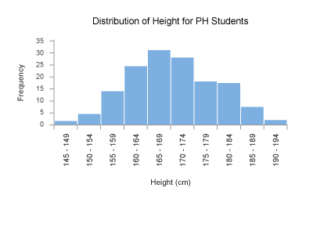
Περιγράφοντας μια κατανομή χρησιμοποιούμε την μέση τιμή και μια μέθοδο εκτίμησης της διασποράς
Ας δούμε μια κατανομή φοιτητών
N: 725
Συνοψίζουμε ως εξής:
Mean height: 169.3 cm
Standard deviation: 9.2 cm
ή
Median height: 168 cm
Interquartile range: 161 cm to 176 cm
Range: 149cm to 194 cm

Slide 4
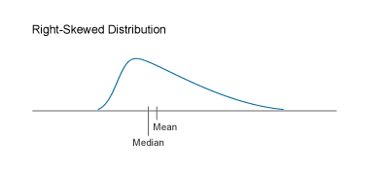
Θα χρησιμοποιήσουμε τον μέσο. Αν τα δεδομένα δεν είναι συμμετρικά κατανεμημένα τότε θα πρέπει να χρησιμοποιήσουμε τον διάμεσο.
Μπορούμε επίσης να προσχωρήσουμε σε λογαριθμικές μετατροπές

Slide 5
Όπως είπαμε χρησιμοποιούμε Ελληνικά για παραμέτρους του πληθυσμού και Λατινικά για παραμέτρους του δείγματος
 | population | sample
mean | μ | x
standard deviation | σ | s

Slide 6
Δείξαμε στο προηγούμενο μάθημα τι είναι η δειγματοληπτική κατανομή και πως βγάζουμε συμπεράσματα για ένα δείγμα του πληθυσμού
Για την κατανομή όλων των φοιτητών λοιπόν έχουμε
Μέσο: µ = 169.3cm
Standard deviation σ = 9.2cm
Από ένα δείγμα 150:
Μέσο = 169.6 cm
Standard deviation = 8.81 cm

Slide 7
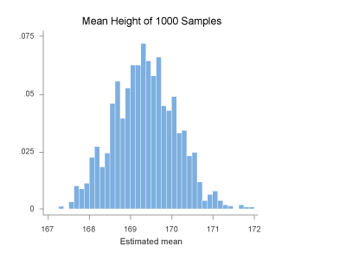
Αν δοκιμάζαμε άλλες 999 φορές η κατανομή των μέσων τιμών θα ήταν κάπως έτσι

Slide 8
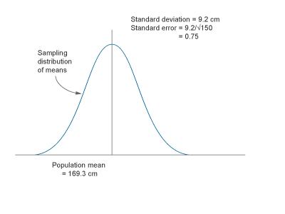
Όσο περισσότερες απόπειρες κάναμε τόσο πιο κοντά σε κανονική κατανομή θα φτάναμε.
Ο μέσος αυτής της κατανομής είναι ο πραγματικός μέσος του πληθυσμού
Η τυπική απόκλιση του μέσου δίνεται από τον τύπο του τυπικού σφάλματος
SE (χ) = σ /√n
Στην κατανομή μας είχαμε λοιπόν:
Μέσο: µ = 169.3cm
Standard deviation : σ = 9.2cm
Το τυπικό σφάλμα ενός μέσου είναι η υπολογιζόμενη τυπική απόκλιση της κατανομής των μέσων τιμών

Slide 9
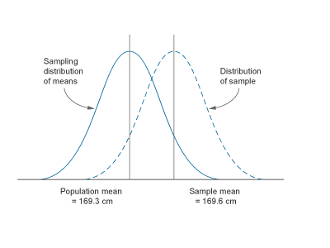
Στην πράξη έχουμε ένα δείγμα μόνο.
Αν πάρουμε πολλά δείγματα θα δούμε ότι βρίσκονται εκατέρωθεν του μέσου του πληθυσμού.

Slide 10
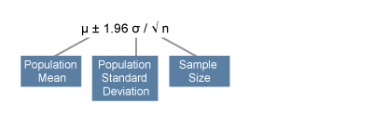
Αφού η κατανομή είναι κανονική :
95% των μέσων βρίσκεται μεταξύ 1.96 φορές το τυπικό σφάλμα του μέσου του πληθυσμού
Άρα το 95% των μέσων είναι
Η κατανομή των μέσων είναι
H κατανομή από τις μέσες τιμές που προκύπτει από τα πολλαπλά δείγματα

Slide 11
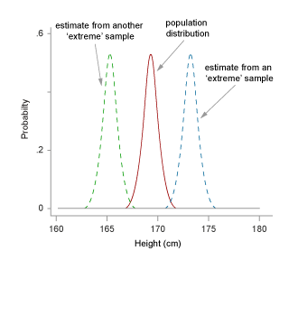
Επειδή η κατανομή είναι κανονική, ελάχιστοι μέσοι βρίσκονται απομακρυσμένοι από τον μέσο όρο του πληθυσμού.
Αν εφαρμόσουμε τις αρχές της κανονικής κατανομής, τότε φθάνουμε στο διάστημα εμπιστοσύνης. Αυτό είναι ένα διάστημα γύρω από τον μέσο του δείγματός μας , για το οποί μπορούμε να είμαστε βέβαιοι ότι περιλαμβάνει τον μέσο του πληθυσμού

Slide 12
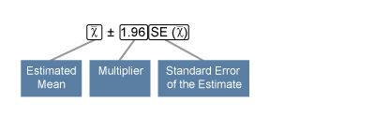
Το διάστημα βρίσκεται εκατέρωθεν του μέσου του δείγματος, μεγέθους ενός πολλαπλάσιου του τυπικού σφάλματος
Συνήθως υπολογίζουμε το διάστημα 95%, δηλαδή 1.96 SE πάνω και κάτω από τον μέσο
Υπολογίζεται ως εξής:

Slide 13
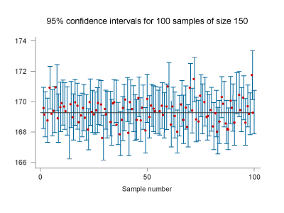
n=150
Πήραμε άλλα 100 δείγματα των 150 από τον πληθυσμό μας
Για κάθε Δείγμα υπολογίσαμε Μέσο και 95% ΔΕ (CI)
Τα αποτελέσματα:
Η μέση γραμμή είναι ο πραγματικός μέσος των 725 φοιτητών. Οι κύκλοι δείχνουν τους μέσους και οι κάθετες γραμμές τα ΔΕ

Slide 14
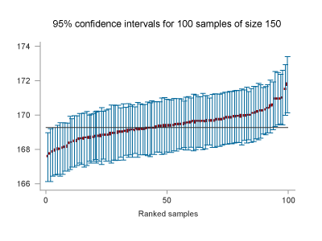
Αν τα ταξινομήσουμε θα δούμε καλύτερα την κατανομή τους γύρω από τον πραγματικό μέσο
Αν προσέξουμε το γράφημα θα δούμε πως οι περισσότερες κάθετες γραμμές περνούν πάνω και κάτω από τον πραγματικό μέσο
8/10 δεν περιλαμβάνουν τον πραγματικό μέσο
Αν επαναλαμβάναμε με χιλιάδες δείγματα το αποτέλεσμα αυτό θα ήταν 5%

Slide 15
Ας υπολογίσουμε 95% CI για το πρώτο δείγμα
mean height, χ = 169.6 cm
standard error, SE () = 0.72 cm
Υπολογίζεται ως εξής:
95% CI = χ ± 1.96 SE (χ)
Άνω άκρο του διαστήματος = 168.2cm
Κάτω άκρο του διαστήματος = 171.0cm
Η ερμηνεία αυτή είναι η εξής:
Μπορούμε να είμαστε 95% σίγουροι ότι ο μέσος του πληθυσμού βρίσκεται μέσα σε αυτό το διάστημα

Slide 16
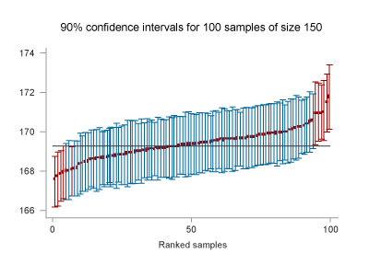
Δεν είναι το 95% κάτι αξιωματικό. Μπορούμε να ορίσουμε π.χ. το 90%. Ο πολλαπλασιαστής τότε θα ήταν 1.65.

Slide 17
Υπολογίσαμε το διάστημα εμπιστοσύνης
Μπορούμε να δούμε αν ο μέσος που έχουμε συμφωνεί με μια δεδομένη μέση τιμή.
Αυτό ονομάζεται έλεγχος υπόθεσης ή διενέργεια έλεγχου σημαντικότητας
Για παράδειγμα
Είχαμε σε δείγμα 150 φοιτητών 169.6cm μέσο με (SE = 0.72cm).
Σε μια παρόμοια μελέτη στην Δανία βρήκαν μέσο ύψος 171.4cm.
Διαφέρει το ύψος των Δανών φοιτητών από το δικό μας?

Slide 18
Ο ένας μέσος είναι 169.6cm.
Ο άλλος είναι 171.4cm.
βλέπουμε ότι δεν είναι ίσοι.
Ωστόσο δεν ξέρουμε αν οι διαφορές που παρατηρούμε είναι οι πραγματικές ή οφείλονται σε δειγματοληπτική διακύμανση (στο τυπικό σφάλμα δηλαδή) μιας και οι μεσοί που έχουμε είναι μόνο μια εκτίμηση των πραγματικών μέσων
Για να δούμε τι συμβαίνει προχωρούμε ως εξής:
1. Διατυπώνουμε την μηδενική μας υπόθεση: Οι δυο πραγματικοί μέσοι των πληθυσμών είναι ίδιοι.
Η μηδενική υπόθεση (null hypothesis) γράφεται ως H₀.
H₀ : μ = μ₀
Όπου μ0 ο υποθετικός μέσος και μ ο πραγματικός

Slide 19
2. Η εναλλακτική υπόθεση είναι ότι διαφέρουν. H₁.
H₁: μ ≠ μ₀
3. Μιας και διατυπώσαμε την μηδενική, υπολογίζουμε την πιθανότητα να παρατηρήσουμε σε ένα πείραμα (μια μέτρηση κ.ο.κ.) τις τιμές που πήραμε από τα δείγματά μας, αν αυτή ήταν αληθινή.
.
Υπολογίζουμε μια στατιστική συνάρτηση (statistic) και το συγκρίνουμε με την κατανομή που υπονοεί η μηδενική υπόθεση.
(Στις περισσότερες περιπτώσεις αυτή είναι η κανονική κατανομή)

Slide 20
Η γενική μορφή αυτών των τεστ είναι η σύγκριση των δυο μέσων. Λαμβάνει υπόψιν της και την διακύμανση των τιμών και το μέγεθος των δειγμάτων χρησιμοποιώντας το τυπικό σφάλμα
Η τιμή αυτή ονομάζεται τιμή z και το τεστ που ακολουθεί την κανονική κατανομή ισούται με:
observed mean - hypothesised mean
standard error (estimated mean)
z = (χ − μ₀) / SE (χ)
(παρατηρούμενος μέσος – υποτιθέμενος μέσος)/ τυπικό σφάλμα του μέσου
Το τεστ είναι λοιπόν η προτυπωμένη διαφορά μεταξύ χ και µ₀.

Slide 21
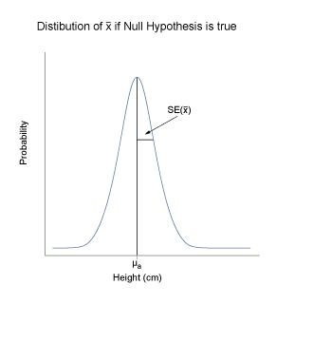
Αν η Μηδενική υπόθεση ήταν αληθινή, όλα τα αποτελέσματα που θα είχαμε από διαφορετικά δείγματα του ίδιου πληθυσμού θα είχαν μέσο μ₀ και θα ακολουθούσαν την κανονική κατανομή.
Αυτό γιατί ο μέσος του δείγματος χ, θα ακολουθούσε την κανονική κατανομή με μέσο µ₀ και SD SE(χ).

Slide 22
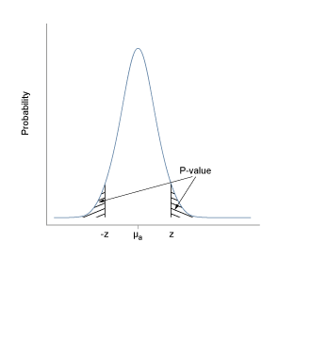
Χρησιμοποιώντας τους πίνακες που είδαμε στο προηγούμενο μάθημα λαμβάνουμε μια πιθανότητα για την τιμή z που πήραμε.
Αυτή μας λέει την πιθανότητα να βρούμε την μέση τιμή που παρατηρήσαμε ή κάποια άλλη πιο ακραία τιμή αν η Μηδενική υπόθεση ήταν αληθινή
Η πιθανότητα αυτή είναι η τιμή P.
Το γράφημα μας δίνει την πιθανότητα αυτή.
Η πιθανότητα αυτή P είναι η περιοχή έξω από την καμπύλη που αντιστοιχεί στο εύρος (-z, z). Δηλαδή η πιθανότητα να παρατηρήσουμε πιο ακραίες τιμές

Slide 23
Μεγάλη τιμή p-value
Αν η τιμή είναι μεγάλη τότε η πιθανότητα να παρατηρήσουμε μια τιμή τόσο ακραία σαν αυτή του δείγματος είναι μεγάλη, αν η μηδενική υπόθεση είναι Αληθινή
Σε αυτήν την περίπτωση η διακύμανση του δείγματος μπορεί να είναι ο λόγος που διαφέρει ο μέσος του δείγματος και ο πραγματικός μέσος μ₀.
Συμπέρασμα:
Υπάρχουν λίγα τεκμήρια ότι ο x διαφέρει από τον μ₀.
Μικρή τιμή p-value
Αν η τιμή είναι μικρή τότε η πιθανότητα να παρατηρήσουμε μια τιμή τόσο ακραία σαν αυτή του δείγματος είναι μικρή, αν η μηδενική υπόθεση είναι Αληθινή.
Σε αυτήν την περίπτωση η διακύμανση του δείγματος δεν μπορεί να είναι ο μονός λόγος που διαφέρει ο μέσος του δείγματος και ο πραγματικός μέσος μ₀.
Υπάρχουν επαρκή τεκμήρια ότι ο x διαφέρει από τον μ₀.

Slide 24
Ερμηνεία των τιμών p
Με τις τιμές αυτές ερμηνεύουμε τα τεκμήρια εναντίον της μηδενικής υπόθεσης. Όσο μικρότερη τόσο μικρότερη η πιθανότητα να παρατηρήσουμε αυτά τα αποτελέσματα
Γενικά τιμές P μεγαλύτερες του 0.1 είναι αρκετές για να καταλήξουμε ότι δεν έχουμε αρκετά στοιχεία εναντίον της μηδενικής υπόθεσης

Slide 25
Ας υπολογίσουμε το τέστ για το ύψος.
Πριν από αυτό ας δούμε τα διαστήματα εμπιστοσύνης. Αν το 95% περιλαμβάνει τον μέσο που υποθέτουμε ότι θα παρατηρούσαμε, τότε στο επίπεδο 5% δεν έχουμε αρκετά στοιχεία να πούμε ότι το ύψος των φοιτητών διαφ΄΄ερει από αυτό των Δανών
Στο δείγμα των 150:
χ =169.6 (95% ci: 168.2cm έως 171.0cm)
Το διάστημα δεν περιλαμβάνει το μέσο των Δανών (171.4cm) οπότε έχουμε στοιχεία εναντίον της μηδενικής Υπόθεσης

Slide 26
Οι δυο πραγματικοί μέσοι των πληθυσμών είναι ίδιοι.
Η μηδενική υπόθεση (null hypothesis) γράφεται ως H₀.
H₀ : μ = μ₀
.
H₀ : µ = 171.4cm
Z = (x- µ₀) / SE (x) x = 169.6cm.
µ₀ =171.4cm.
SE (x) = 0.72cm.
Η πρωτυπομμένη διαφορά είναι
z = (169.6 - 171.4)
0.72= -1.8/0.72
z = -2.5
Αν κοιτάξουμε τώρα τους πίνακες θα δούμε ότι

Slide 27
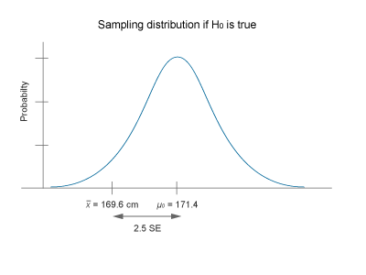
Σύμφωνα με την κατανομή έχουμε 2.5 SEs αριστερά

Slide 28
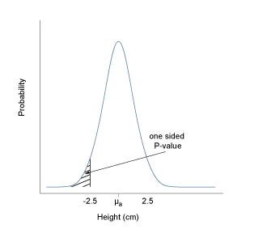
Η τιμή z = -2.5. δεν υπάρχει, υπάρχει όμως η Z = 2.5 που αντιστοιχεί σε p=0.00621.
Αφού η κατανομή είναι συμμετρική τότε και για Z = -2.5 p= 0.00621.
Αυτή είναι η μονόπλευρη ερμηνεία. Συνήθως όμως θέλουμε και την πιθανότητα να συμβαίνει και το αντίθετο, η διαφορά του ύψους να είναι και μεγαλύτερη. Για αυτό κάνουμε αμφίπλευρο έλεγχο ("2-sided" p-value)

Slide 29
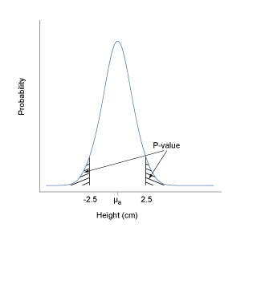
Δηλαδή την πιθανότητα τόσο Z > 2.5 or Z < -2.5
P = 2 x 0.006
= 0.012
Η τιμή αυτή μας λέει την πιθανότητα να παρατηρήσουμε διαφορά ίση ή μεγαλύτερη από αυτή που βρήκαμε αν η μηδενική υπόθεση ήταν αληθινή.
Απεικονίζεται στο γράφημα.

Slide 30
Αν η H₀ είναι αληθινή η πιθανότητα να παρατηρήσουμε μέση τιμή 1. 8 cm πάνω ή κάτω από 171.4cm είναι μόνο 1%.
Για αυτό θεωρούμε ότι είναι απίθανο να βλέπαμε μέση τιμή 169.6cm αν ο πραγματικός μέσος ήταν 171.4cm (όσο των Δανών).
Συμπεραίνουμε λοιπόν ότι το ύψος των φοιτητών διαφέρει.

Slide 31
Μέχρι τώρα υποθέσαμε ότι το δείγμα ακολουθύσε κανονική κατανομή και ότι ήταν μεγάλο.
Για μικρότερα δείγματα όμως δεν ισχύει ακριβώς αυτό.
Χρησιμοποιούμε στις περιπτώσεις αυτές την κατανομή t-distribution
(το t test δηλαδή).
Οι δυο κατανομές μοιάζουν ειδικά όταν το δείγμα είναι μεγάλο. Απλά συνήθως δεν είναι.

Slide 32
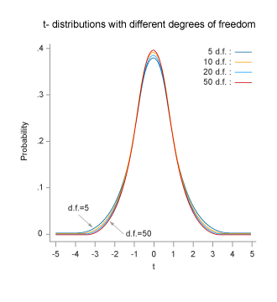
Το σχήμα της t εξαρτάται από τους βαθμούς ελευθερίας (degrees of freedom" (or d.f.). Αυτοί μας δείχνουν το μέγεθος του δείγματος
Για την κατανομή t-ισούνται με το μέγεθος του δείγματος μειον 1.
Βαθμοί ελευθερίας: Εκτίμηση παραμέτρων που βασίζονται σε διαφορετικό μέγεθος πληροφορίας. Το μέγεθος των τμημάτων πληροφορίας που απαιτούνται για να εκτιμήσουμε μια παράμετρο ονομάζεται βαθμοί ελευθερίας
Όσο μικρότεροι τόσο μικρότερη η πιθανότητα συγκέντρωσης γύρω από το ν μέσο και τόσο μεγαλύτερη η συγκέντρωση στις άκρες

Slide 33
Υπάρχουν διάφοροι δημοσιευμένοι πίνακες της κατανομής. Εδώ βλέπουμε έναν με παράλληλη αναφορά στην κανονική κατανομή.
Two-Tailed Probability
d.f. | 0.10 | 0.05 | 0.01 | 0.001
1 | 6.314 | 12.706 | 63.657 | 636.61
5 | 2.015 | 2.571 | 4.032 | 6.869
10 | 1.812 | 2.228 | 3.169 | 4.587
20 | 1.725 | 2.086 | 2.845 | 3.850
50 | 1.676 | 2.009 | 2.678 | 3.496
100 | 1.660 | 1.984 | 2.626 | 3.390
Normal | 1.645 | 1.960 | 2.576 | 3.291

Slide 34
Ο τύπος είναι ο εξής (για μικρά δείγματα μεγέθους κάτω από 100)
Για 95% CI του μέσου:
μέσος | ± | πολλαπλασιαστής | x | Τυπικό σφάλμα
Ο πολλαπλασιαστής είναι αυτό που ισχύει για αμφίπλευρη πιθανότητα p = 0.05, για τους αντίστοιχους βαθμούς ελευθερίας.
H0: μ =μ₀
H1: μ ≠ μ₀
ο τύπος είναι ο ίδιος αλλά το αποτέλεσμα θα του βρούμε από τους πίνακες της t κατανομής:
t test statistic = | χ - µ₀
 | SE (χ)

Slide 35
Αν είχαμε π.χ. μόνο 20 φοιτητές
Με τιμές
χ = 166.3
s = 12.1
Ποιο είναι το 95% CI και ποιο το αποτέλεσμα για :
H₀: μ =170cm εναντίον H₁: μ ≠ 170cm
(mean) ± (t x SE).
Στην περίπτωσή μας t = 2.09 για p = 0.05 and 19 d.f.
95% CI:
t-test statistic:
degrees of freedom

Slide 36
160.6
172.0
-1.37
19
Αυτός είναι ο πίνακας του αμφίπλευρου ελέγχου
Two-Tailed Probability
d.f. | 0.10 | 0.05 | 0.01 | 0.001
1 | 6.314 | 12.706 | 63.657 | 636.61
5 | 2.015 | 2.571 | 4.032 | 6.869
10 | 1.812 | 2.228 | 3.169 | 4.587
20 | 1.725 | 2.086 | 2.845 | 3.850
50 | 1.676 | 2.009 | 2.678 | 3.496
100 | 1.660 | 1.984 | 2.626 | 3.390
Normal | 1.645 | 1.960 | 2.576 | 3.291

Slide 37
Σύμφωνα με τον πίνακα, για 19 βαθμούς η χαμηλότερη τιμή που έχουμε είναι 1.725 is the lowest value. Το t-test ήταν -1.37 ακόμη πιο κάτω σε μέγεθος, δηλαδή η τιμή P-value είναι μεγαλύτερη από 0.10.
P > 0.10
Τώρα έχουμε ελάχιστα στοιχεία εναντίον της Μηδενικής υπόθεσης
Για να χρησιμοποιήσουμε t test τα δεδομένα πρέπει να ακολουθούν περίπου κανονική κατανομή. Διαφορετικά ακολουθούμε άλλους τρόπους

Slide 38
όταν η εναλλακτική υπόθεση είναι:
H₁: μ ≠ μ₀
Δηλαδή οι δυο μέσοι διαφέρουν (π.χ. τα χρόνια επιβίωσης από το ένα φάρμακο ή το άλλο) μας ενδιαφέρουν και οι δυο περιπτώσεις
Είτε ο μ είναι μεγαλύτερος είτε ο μ είναι μικρότερος και αν αυτό είναι στατιστικά σημαντικό. Για αυτό χρησιμοποιούμε αμφίπλευρο έλεγχο.

Slide 39
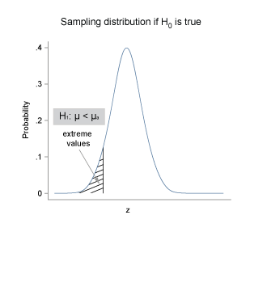
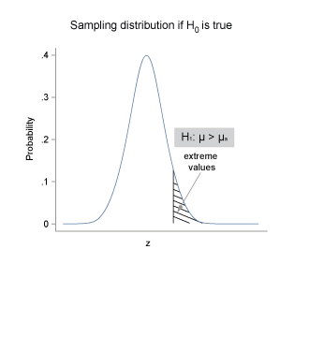
Υπάρχουν και οι εναλλακτικές περιπτώσεις:
H₁: μ < μ₀
H₁: μ > μ₀
(with H₀: μ = μ₀)
H₁: μ < μ₀
(again, with H₀: μ = μ₀)
Σε αυτές τις περιπτώσεις χρειαζόμαστε μόνο την μια πλευρά, άρα μικρότερο p, άρα π.χ. μελέτες μη κατωτερότητας……

Slide 40
Τι είναι αρκετά «μικρό» για μια τιμή P?
Αυτό εξαρτάται από την μελέτη. Ωστόσο συνήθως P<0.05 θεωρείται αρκετό.
Υπάρχει μεγάλη κριτική για αυτό.
Να υπενθυμίσουμε ότι για P<0.05, το 95% CI δεν περιλαμβάνει την υποτιθέμενη τιμή.
Π.χ.
χ = 169.6cm και 95% CI:(168.2,171.0)
P-value = 0.01 για μ₀ = 171.4
χ = 169.6cm and 95% CI:(168.2,171.0)
P-value = 0.20 for μ₀ = 170.0

Slide 41
Γκρίζες ζώνες
Αν είχαμε τιμές P 0.048 ή 0.052 είναι το τεστ στατιστικά σημαντικό?
Ο όρος που χρησιμοποιείται είναι οριακά σημαντικός και συνοδεύεται πάντα με την ακριβή τιμή του P (για 0.03 < P < 0.07)

Slide 42
Βασικές αρχές παρουσίασης αποτελεσμάτων
Παρουσιάζουμε τα αποτελέσματα συνοδευόμενα από διαστήματα εμπιστοσύνης
Διατυπώνουμε σαφώς ποια είναι η Μηδενική και η Εναλλακτική Υπόθεση
Αναφέρουμε τις ακριβείς τιμές του P για κάθε τεστ, αν και είναι αρκετό να πούμε ότι P < 0.0001
.
Δεν υπερερμηνεύουμε τις τιμές P:
  Μια μικρή τιμή P παρέχει στοιχεία εναντίον της μηδενικής υπόθεσης
  Μια μεγάλη τιμή P δεν παρέχει στοιχεία εναντίον της μηδενικής υπόθεσης. Δεν αποδεικνύει ότι η μηδενική υπόθεση είναι αληθής, ούτε άμεσα στοιχεία που την αποδεικνύουν.

Slide 43
Για να εξετάσουμε την συσχέτιση μεταξύ δυο κατηγορικών μεταβλητών, οι κατηγορίες της μιας μεταβλητής τοποθετούνται σε ένα πίνακα με τις κατηγορίες της άλλης. Αυτός ονομάζεται ένας αμφίδρομος πίνακας (a cross-tabulation).
Αν η κατανομή των ατόμων στις κατηγορίες της μιας μεταβλητές διαφέρει από την κατανομή της άλλης τότε υπάρχει συσχέτιση.
Για να το κάνουμε αυτό εξετάζουμε τα ποσοστά σε στήλες και γραμμές. Αν δεν υπάρχει συσχέτιση τότε τα ποσοστά θα είναι τα ίδια.

Slide 44
Για να ελέγξουμε την υπόθεση της μη ύπαρξης συσχέτισης, οι παρατηρούμενες συχνότητες σε κάθε κελί συγκρίνονται με αυτές που θα περιμέναμε αν δεν υπήρχε συσχέτιση μεταξύ των μεταβλητών
Οι αναμενόμενες συχνότητες βασίζονται στα σύνολα της κάθε στήλης.
Αναμενόμενη συχνότητα = (σύνολο στήλης Χ σύνολο γραμμής) / συνολικό αριθμό παρατηρήσεων

Slide 45
ΟΙ παρατηρούμενες συγκρίνονται με τις αναμενόμενες με ένα στατιστικό τεστ που ονομάζεται Χ Τετράγωνο (chi-squared )
Ο μαθηματικός τύπος είναι:
χ² = ∑{(O - E)²/E}
όπου
O = παρατηρούμενη συχνότητα κελιού (observed cell frequency)
E = αναμενόμενη συχνότητα (expected cell frequency)
∑ = άθροισμα όλων των κλασμάτων

Slide 46
Το χ² είναι μεγάλο αν η διαφορά μεταξύ των δυο συχνοτήτων είναι μεγάλη.
Η τιμή του τεστ αντιστοιχεί στον πίνακα των τιμών του σε μια τιμή P.
Αυτή μας λέει την πιθανότητα να μετρήσουμε τις παρατηρούμενες συχνότητες ανά κελί αν η μηδενική υπόθεση της μη συσχέτισης είναι πραγματική
Αν οι κατηγορικές μεταβλητές είναι και οι δυωνυμικές τότε οι πίνακες γίνονται 2x2, και ο υπολογισμός είναι πιο εύκολος.

Slide 47
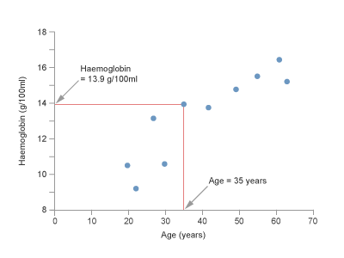
Συσχέτιση ποσοτικών μεταβλητών
Το πρώτο βήμα είναι να δείξουμε ένα γράφημα με την διασπορά τιμών όπου κάθε μια μέτρηση λειτουργεί σαν συντεταγμένη στον άξονα των χ και y

Slide 48
Συντελεστής συσχέτισης κατά Pearson (Pearson’s correlation coefficient)
Υπολογίζουμε τον συντελεστή Pearson‘s, r.
Μπορεί να πάρει τιμές από -1 (τέλεια αρνητική συσχέτιση) έως +1 (τέλεια θετική συσχέτιση).
Με τιμή r = 0 η κατανομή είναι τυχαία.. Ωστόσο πρέπει να εξετάσουμε αν υπάρχει μη γραμμική συσχέτιση
Μια γραμμική συσχέτιση ωστόσο πρέπει να ξέρουμε ότι δεν σημαίνει απαραίτητα αιτιακή συσχέτιση.

Slide 49
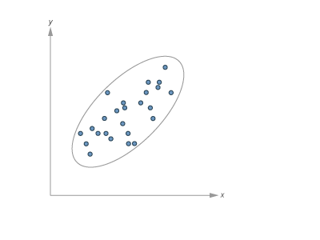
Μπορούμε να υπολογίσουμε τον συντελεστή αν οι μεταβλητές ακολουθούν κανονική κατανομή και το διάγραμμα έχει ελλειπτική μορφή.
Τέτοια συσχέτιση είναι χρήσιμη για την διατύπωση υποθέσεων

Slide 50
Τι είναι η γραμμική παλινδρόμηση?
Ο απλούστερος τρόπος είναι να θεωρήσουμε την γραμμική παλινδρόμηση σαν την σύνοψη της σχέσης μεταξύ δυο ποσοτικών μεταβλητών σε μια γραμμή που περνά ανάμεσα της διασποράς των τιμών.
Η παλινδρόμηση αυτή μελετά την σχέση τους αν η μια εξαρτάται από την άλλη. Αυτό επιτρέπει να προβλέψουμε την τιμή της μιας με βάση την τιμή της άλλης.
Η εξαρτημένη μεταβλητή είναι η (y) που εξηγείται από την ανεξάρτητη (x).
Έτσι τις απεικονίζουμε και στο γράφημα

Slide 51
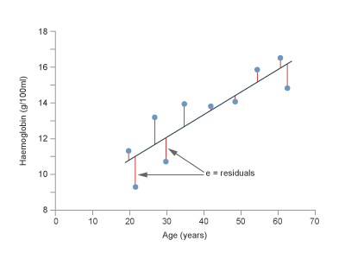
Ο στόχος είναι να ταιριάξουμε μια γραμμή μεταξύ των τιμών και ο τρόπος για αυτό είναι η μέθοδος των ελάχιστων τετραγώνων.
Η μέθοδος αυτή ελαχιστοποιεί το άθροισμα των τετραγώνων των υπολοίπων (sum of the squares of the residuals). Τα υπόλοιπα είναι οι κάθετες αποστάσεις μεταξύ κάθε ζεύγους τιμών και της ευθείας που περνά από αυτά.

Slide 52
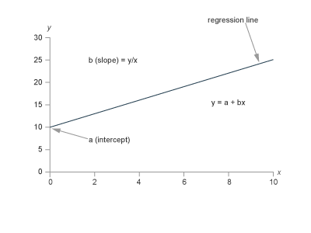
Ο μαθηματικός τύπος για την γραμμική παλινδρόμηση είναι :
y = a + bx
Όπου η τιμή a είναι το σημείο που ενώνεται η ευθεία με τον άξονα y όταν x=0 και η b η κλίση της γραμμής
.
Μας λέει την σχέση μεταξύ χ και y: Για μια μονάδα αύξησης τουx, το y αυξάνεται επί του b.

Slide 53
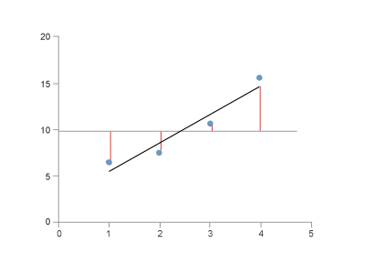
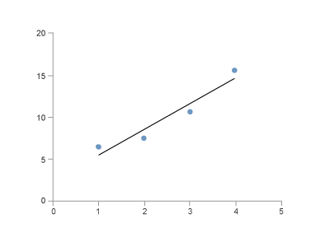
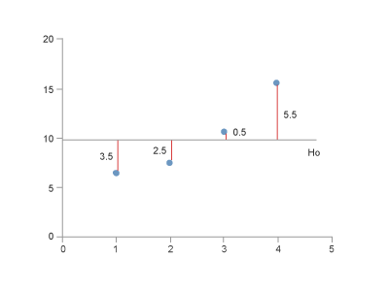
Anova
Η ανάλυση της διακύμανσης Analysis of variance (ANOVA) χρησιμοποιείται για την εκτίμηση μιας γραμμικής παλινδρόμησης. Η διακύμανση χωρίζεται σε δυο τμήματα.
Στην διακύμανση που εξηγείται από την γραμμή της παλινδρόμησης
Στην υπολειπόμενη (residual (μη εξηγήσιμη) unexplained) διακύμανση
Η σύγκριση αυτών μας ερμηνεύει αν και κατά πόσο η γραμμή παλινδρόμησης ταιριάζει με τα δεδομένα και περιγράφει αν υπάρχει γραμμική συσχέτιση μεταξύ x και y.

Slide 54
F-test
Ο λόγος των δυο διακυμάνσεων έχει μια κατανομή που την ονομάζουμε κατανομή F. Συγκρίνονται οι δυο κατανομές και έχουμε ένα στατιστικό αποτέλεσμα:
F = Regression mean sum of squares
Residual mean sum of squares
όπου
Mean sum of squares = Sum of squares
Degrees of freedom
R-square
Ποίο τμήμα της διακύμανσης εξηγείται από την γραμμή παλινδρόμησης?
Η τιμή αυτή ονομάζεται R² και υπολογίζεται από την σχέση
R² = Regression sum of squares x 100
Total sum of squares

Slide 55
Πίνακας Analysis of variance (ANOVA)
Source | Sum of squares | Degrees of freedom | Mean sum of squares | F | P-value
Regression | 45 | 1 | 45 | 22.5 | 0.042
Residual | 4 | 2 | 2
Total | 49 | 3

Slide 56
Σύνοψη
Σε απλές μεθόδους ανάλυσης δεδομένων από ένα ή περισσότερα δείγματα, χρησιμοποιούμε δυο βασικές μεθόδους:
Διαστήματα εμπιστοσύνης
Το διάστημα γύρω από ένα υπολογιζόμενο μέσο (ή ποσοστού ή οτιδήποτε άλλο) για το οποίο είμαστε 95% σίγουροι ότι περιέχει την τιμή του πληθυσμού αναφοράς
Στατιστικό τεστ
Τα στατιστικά τεστ ανιχνεύουν τα στοιχεία εναντίον της μηδενικής υπόθεσης υπολογίζοντας ένα αποτέλεσμα και αντιστοιχώντας το σε μια τιμή P.

Slide 57
Αν και ο υπολογισμός κάθε διαστήματος για μέση τιμή, αναλογία, ποσοστό κ.ο.κ. διαφέρει ο γενικός τύπος είναι
Διάστημα Εμπιστοσύνης:
Τιμή ± συντελεστής (πολλαπλασιαστής) x τυπικό σφάλμα της τιμής
Στατιστικό τέστ
Για τα τεστ οι γενικές αρχές είναι οι παρακάτω:
Διατυπώνουμε την μηδενική υπόθεση
Υπολογίζουμε το αποτέλεσμα του τεστ
Βρίσκουμε την τιμή p που αντιστοιχεί
Ερμηνεύουμε την τιμή p

Slide 58
Μια ομάδα δεδομένων
 | Παράμετρος | Ανάλυση
Μεγάλο δείγμα | Μέσος | Κανονική κατανομή
Μικρό δείγμα | Μέσος | t-distribution
Μη κανονική | Διάμεσος | Wilcoxon signed rank test

Slide 59
Σύγκριση μεταξύ δυο ομάδων
 | Parameter | Analysis
Μεγάλα δείγματα | Διαφορά μεταξύ 2 μέσων | Κ Κατανομή
Μικρά δείγματα με ίδια SD | Διαφορά μεταξύ 2 μέσων | t-distribution
Μικρά δείγματα άνιση SD ; Ή μη κανονική κατανομή | Διαφορά μεταξύ 2 διαμέσων | Wilcoxon rank sum test
Ζεύγη παρατηρήσεων | Διαφορά μεσων ή διαμέσων | Normal / t /Wilcoxon signed rank test

Slide 60
Συσχέτιση μεταξύ δυο ποσοτικών μεταβλητών
 |  | Analysis
Σύγκριση | Κανονικές μεταβλητές | Pearson's correlation
 | Μη κανονικές | Spearman's rank correlation
Συσχέτιση μεταξύ ανεξάρτητων και εξαρτημένων μεταβλητών | Κανονικές μεταβλητές | Γραμμική παλινδρόμηση

Slide 61
Διχοτομικές μεταβλητές
Μια ομάδα | Ποσοστό
Δυο ομάδες (ανεξάρτητες) | Διαφορά 2 ποσοστών
 | Χ ²
 | Risk Ratio
 | Odds Ratio
Δυο ομάδες (ζεύγη παρατηρήσεων) | Διαφορά μεταξύ ποσοστών

Slide 62
Σύνοψη
1. Ποιος είναι ο στόχος της ανάλυσης
Εκτιμούμε μέσους ή ποσοστά?
Εκτιμούμε αποτελέσματα?
Εκτιμούμε ομάδες?
Εκτιμούμε συσχετίσεις

Slide 63
2. Ποια είναι η φύση των δεδομένων
Από πού συλλέχθηκαν τα δεδομένα?
Από ένα δείγμα?
Από δύο ανεξάρτητα δείγματα?
Από ζεύγη παρατηρήσεων?

Slide 64
3. Ποια είναι τα χαρακτηριστικά των δεδομένων
Είναι οι μεταβλητές:
Ποσοτικές, διωνυμικές, κατηγορικές?
Συμμετρικά κατανεμημένες?
Χρειάζονται κάποια προσαρμογή για να γίνει η κατανομή συμμετερική?
Χρειάζονται ανακατηγοριοποιήση για να γίνουν διωνυμικές?

Slide 65
1. Ποιες είναι οι προϋποθέσεις
Συνήθως για ποσοτικές να είναι συμμετρικά κατανεμημένες, για διωνυμικές το δείγμα να είναι μεγάλο
2. όλοι οι υπολογισμοί συνοδεύονται από διαστήματα εμπιστοσύνης
Το μέσο ύψος των φοιτητών είναι169.6cm με 95% ci: (168.2, 171.0).
3. Αναφέρετε την Μηδενική και την Εναλλακτική υπόθεση όταν περιγράφετε ένα τεστ
Π.χ.:
H0: π = 0.50
H1: π ≠ 0.50

Slide 66
4. Αναφέρετε τις τιμές P και αν ο έλεγχος είναι μονόπλευρος ή αμφίπλευρος
Π.χ. η τιμή για αμφίδρομο έλεγχο είναι P = 0.003
5. Ερμηνεύστε τα αποτελέσματα ανάλογα με το περιβάλλον της μελέτης
Η στατιστική σημαντικότητα δεν συνεπάγεται ιατρική ή βιολογική σημαντικότητα
Η ερμηνεία έχει να κάνει σε σχέση με τα στοιχεία έναντι της μηδενικής υπόθεσης

